Slide 1
CONGAFEN
 | COORDINATION DES ONG ET ASSOCIATIONS FEMININES DU NIGER
ADDIS ABEBA 27-29 Mars 2018
Présenter par Mme Katambé Mariama

Slide 2
CONGAFEN
La CONGAFEN regroupe 70 ONG et Associations Féminines Nigériennes. Elle œuvre pour la consolidation du mouvement associatif féminin et plus largement à la consolidation de la société civile au Niger. La CONGAFEN est un cadre de concertation très bien organisé et solidaire qui vise à bâtir avec tous les acteurs et actrices une société sans violence, ni discrimination où les femmes jouissent de tous leurs droits et participent activement au développement politique, économique et social du pays.

Slide 3
Mission
Lutter contre la discrimination ;
Amener les femmes à prendre conscience de leurs droits et à les réclamer ;
Inciter les membres à agir en synergie ;
Contribuer à la promotion des droits humains à travers des actions de plaidoyer et de lobbying ;
Contribuer à amélioration des conditions de vie de la population en général et des femmes en particulier à travers la promotion de l’accès équitable des services sociaux de base et spécialisés.

Slide 4
La CONGAFEN vise les objectifs suivants :
Offrir un cadre privilégié d’échanges et de collaboration fructueuse entre les ONG et Associations féminines au Niger œuvrant pour la promotion de la femme et du genre ;
Être une structure de représentation sociale crédible;
Engager des actions de lobbying et plaidoyer pour la promotion du genre ;
Servir d’intermédiaire entre ses structures, l’État et les Partenaires ;
Appuyer ses membres dans la recherche de financement pour leurs activités ;
Renforcer les capacités d’intervention de ses membres.

Slide 5
AXES D’INTERVENTION
Compte tenu de la diversités des domaines d’intervention de ses membres cinq commissions thématiques ont été créées dont :
Commission Thématique Droits Humains ;
Commission Thématique Santé ;
Commission Thématique Education ;
Commission Thématique Economie ;
Commission Thématique Environnement.
Cependant, le genre et la communication sont transversaux.

Slide 6
REALISATIONS ET PARTENARIATS
Appui conseil technique et financier en matière de développement organisationnel et promotion des droits de la femme ;
Renforcement des capacités des femmes et leur participation à la vie publique ;
Mise en œuvre des résolutions de NU dans différents domaines (Droits, santé, éducation, économie, environnement et paix….) ;
Accompagnement des femmes et des jeunes filles pour leur indépendance économique ;
Participation effective des femmes dans les institutions de la République (Gouvernement, CC,CNDH, CENI, CS…) ;
PARTENAIRES :
SNV. OXFAM, CARE, PNUD, UNICEF, OSIWA, AMBASSADE DE FRANCE, DES USA, DE L’ESPAGNE, DE CHINE, USAID, CECI/UNITERRA, CONTERPART, RED ACTIVAS, GLOBAL FUND FOR WOMEN, UNIFEM, ONU FEMME, UNFPA, COOPERATION SUISSE….

Slide 7
BONNES PRATIQUE
Existence d’une mutuelle d’épargne et de crédit des femmes en faveur de l’autonomisation des femmes
Structuration des femmes en groupe organisé, (exemple des femmes MMD) ;
Institutionnalisation d’une journée nationale de la femme nigérienne ;
Renforcement des capacités des femmes sur les droits de l’Homme, la défense de la démocratie et leur présentation aux différents processus électoraux (élire et être élue).
Effectivité de la participation à tous les niveaux (exemple de l’école des maris).

Slide 8
DEFIS ET PERSPECTIVES
Amener les gouvernants à respecter les lois et règlements en matière d’égalité des droits ;
Amener l’Etat à instaurer un système participatif avec tous les acteurs dans l’élaboration des programmes sur le droit au développement ;
Aider à la participation au niveau locale dans tous les domaines en incluant les jeunes filles pour qu’elles assurent la relève ;
Vulgariser le système de l’école des maris pour qu’elle fasse école et assurer la relève au niveau jeunes.

Slide 9
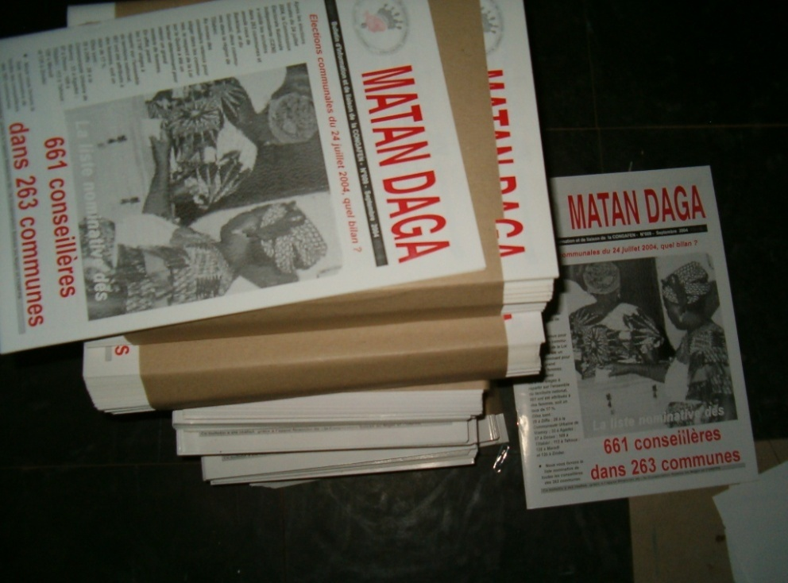
Publications
MATAN DAGA Périodique de liaison de la Coordination
Guide sur la résolution 1325 des NU et connexes (Z/H/F)
Leadership féminin Guides publiés en Zarma, Hausa et Français.

Slide 10
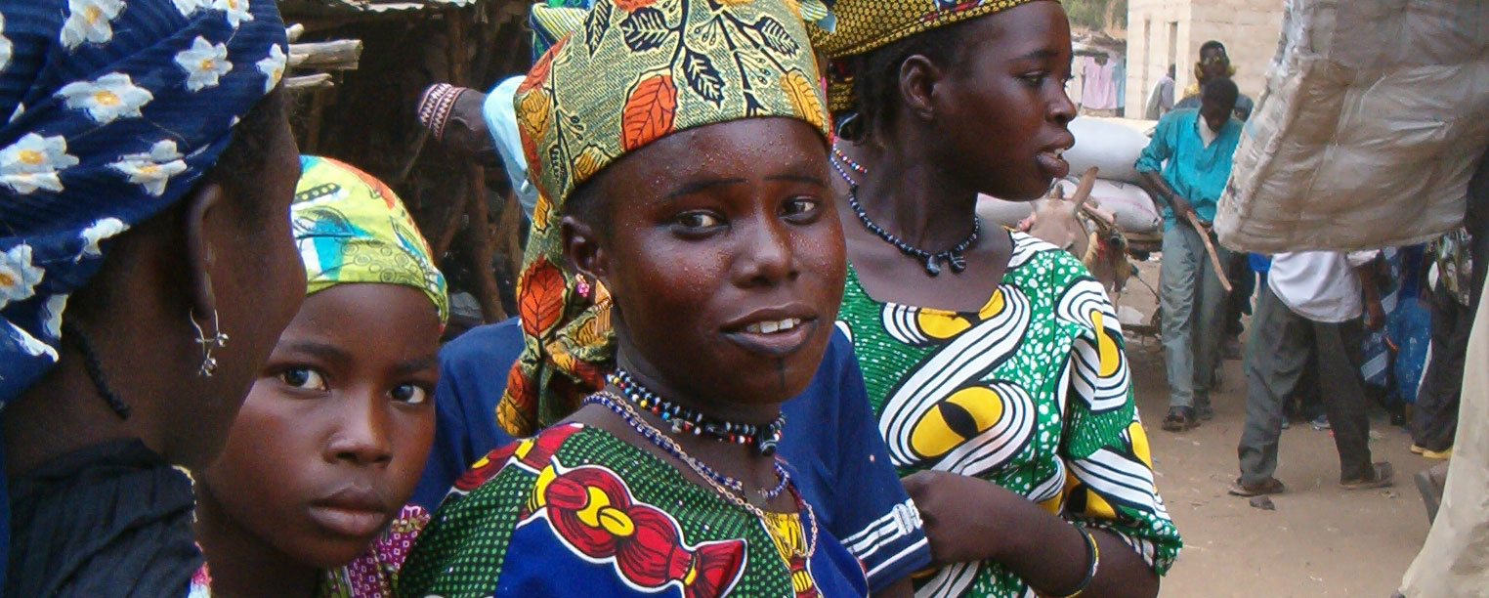
AVEC CE SOURIRE TIMIDE
JE VOUS REMERCIE DE VOTRE AIMABLE ATTENTION

